Slide 1

ĐỒ ÁN TỐT NGHIỆP ĐẠI HỌC CHUYÊN HÀNH CNTT
Đề tài: XÂY DỰNG HỆ THỐNG ĐĂNG KÝ THỰC HÀNH PHÒNG MÁY – TRUNG TÂM MÁY TÍNH – KHOA CNTT
GVHD: TS Hà Đại Dương, ThS Chu Thị Hường
SV: | Lê Tuấn Tài Nguyễn Tuấn Lộc Nguyễn Sơn Tùng
Lớp: | B2TH19A15
Khóa: | 19

Slide 2
NỘI DUNG CHÍNH
I
GIỚI THIỆU CHUNG
II
PHÂN TÍCH HỆ THỐNG
III
THIẾT KẾ HỆ THỐNG
IV
CÀI ĐẶT & TRIỂN KHAI
V
KẾT LUẬN
2/26

Slide 3
I
GIỚI THIỆU CHUNG
1. Hệ thống hiện tại
Giáo viên, sinh viên liên hệ với người trực phòng máy.
Người trực phòng máy rà soát sổ sách.
Lưu trữ tài liệu, sổ sách.
Giáo viên tự liên hệ với người trực phòng máy
thông báo sự cố trang thiết bị.
3/26

Slide 4



I
GIỚI THIỆU CHUNG
1. Hệ thống hiện tại
Khó khăn trong vấn đề lập báo cáo, thống kê.
Tiêu tốn nhiều thời gian
Tốn chi phí
Dễ nhầm lần, sai sót
4/26

Slide 5
I
GIỚI THIỆU CHUNG
2. Hệ thống đề xuất
Sử dụng Website:
Đặt lịch thực hành.
Theo dõi thời gian lịch đặt phòng máy thực tế.
Theo dõi lịch trực phòng máy.
Quản lý phản hồi sự cố trang thiết bị phòng máy.
Xuất báo cáo, thống kê.
Lưu trữ cơ sở dữ liệu.
5/26

Slide 6
I
GIỚI THIỆU CHUNG
3. Mục đích, Phạm vi nghiên cứu đề tài
Mục đích nghiên cứu:
Tìm hiểu quy trình đăng ký thực hành phòng máy
Ứng dụng vào xậy dựng hệ thống đăng ký thực hành phòng máy
Tìm hiểu ngôn ngữ lập trình Java
Ứng dụng vào phát triển phần mềm trên nền tảng Java Servlet
Phạm vi nghiên cứu:
Nghiên cứu Hệ thống đăng ký thực hành phòng máy - Trung tâm máy tính – Khoa CNTT tại Học viện Kỹ thuật Quăn sự
Nghiên cứu quy trình đăng ký thực hành phòng máy tại Trường đào tạo lập trình viên quốc tê Aptech Hà Nội
6/26

Slide 7
I
GIỚI THIỆU CHUNG
4. Quy trình đăng ký thực hành phòng máy
Bộ phận QL phòng máy lựa chọn phòng máy, tiết học, số ngày tạo lịch
Bộ phận QL sẽ tạo lịch cho từng phòng máy
Giáo viên, Sinh viên đăng ký lịch thực hành phòng máy
Bộ phận QL xét duyệt đơn đăng ký
Bộ phận QL phòng máy xuất báo cáo, thống kê gửi Quản lý trung tâm máy tính – Khoa CNTT
7/26

Slide 8
I
GIỚI THIỆU CHUNG
4. Quy trình tạo trang thiết bị cho phòng máy
Bộ phận QL phòng máy tạo trang thiết bị, tạo phòng máy tính
Bộ phận QL phòng máy sẽ chọn phòng máy
Bộ phận QL phòng máy sẽ chọn trang thiết bị
Bộ phận QL phòng máy sẽ tạo trang thiết bị cho phòng máy đã chọn
Bộ phận QL phòng máy xuất báo cáo, thống kê gửi Quản lý trung tâm máy tính – Khoa CNTT
8/26

Slide 9
I
GIỚI THIỆU CHUNG
4. Quy trình tạo lịch trực cho phòng máy
Bộ phận QL phòng máy lựa chọn ngày trực dựa trên ngày làm việc
Bộ phận QL phòng máy lựa chọn người trực
Bộ phận QL phòng máy phân công người trực
Bộ phận QL phòng máy xuất báo cáo, thống kê gửi Quản lý trung tâm máy tính – Khoa CNTT
9/26

Slide 10
II
PHÂN TÍCH HỆ THỐNG
1. Biểu đồ luồng dữ liệu mức khung cảnh
14/26

Slide 11
II
PHÂN TÍCH HỆ THỐNG
2. Biểu đồ luồng dữ liệu
mức đỉnh
11/26

Slide 12
II
PHÂN TÍCH HỆ THỐNG
3. Biểu đồ luồng dữ liệu
mức dưới đỉnh
- Biều đồ luồng dữ liệu Quản lý trang thiết bị:
12/26

Slide 13
II
PHÂN TÍCH HỆ THỐNG
3. Biểu đồ luồng dữ liệu mức dưới đỉnh
- Biều đồ luồng dữ liệu Quản lý lịch thực hành phòng máy:
Thông tin mới
9.1 Cập nhật trạng thái đặt lịch
Thông tin mới
BPQL phòng máy tính
tbl_request
Kết quả
Thông tin
Thông tin
tbl_user
Thông tin
Yêu cầu
9.2 Xem đặt lịch
Thông tin
tbl_class
Kết quả
tbl_schedule
13/26

Slide 14
II
PHÂN TÍCH HỆ THỐNG
3. Biểu đồ luồng dữ liệu mức dưới đỉnh
- Biều đồ luồng dữ liệu Quản lý lịch thực hành phòng máy:
14/26

Slide 15
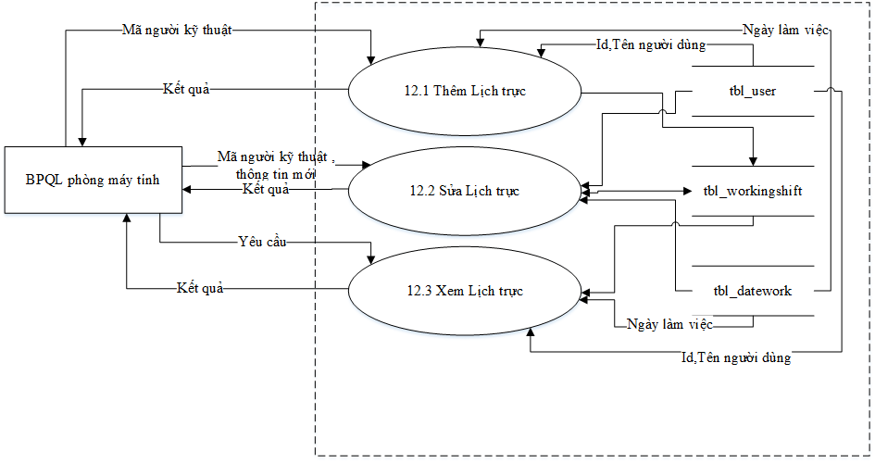
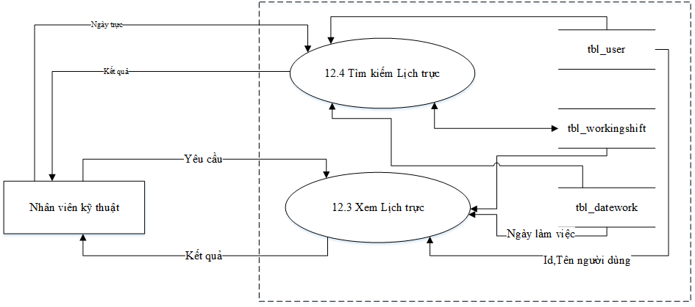
II
PHÂN TÍCH HỆ THỐNG
3. Biểu đồ luồng dữ liệu mức dưới đỉnh
- Biều đồ luồng dữ liệu Quản lý lịch trực phòng máy:
15/26

Slide 16
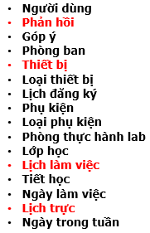
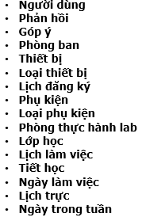
II
PHÂN TÍCH HỆ THỐNG
4. Danh sách các thực thể
Hệ thống có 16 thực thể:
16/26

Slide 17
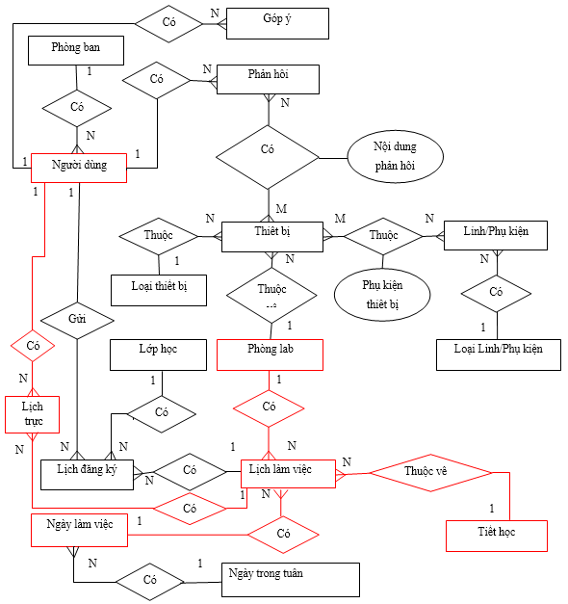
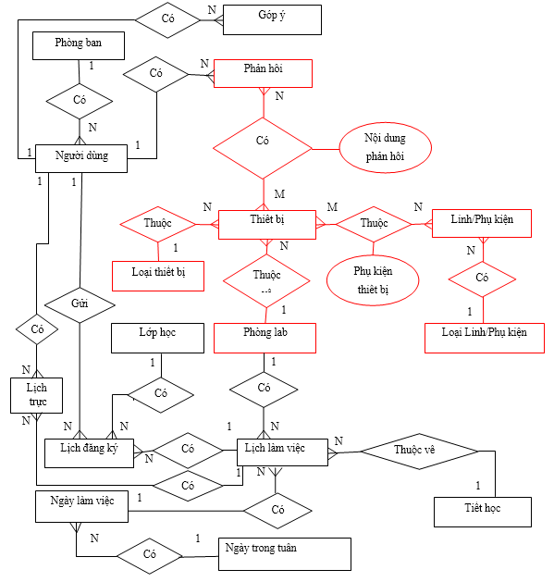
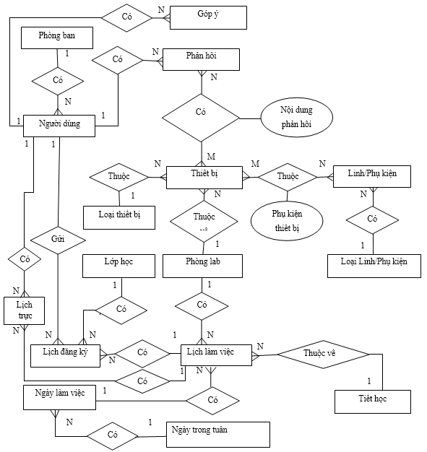
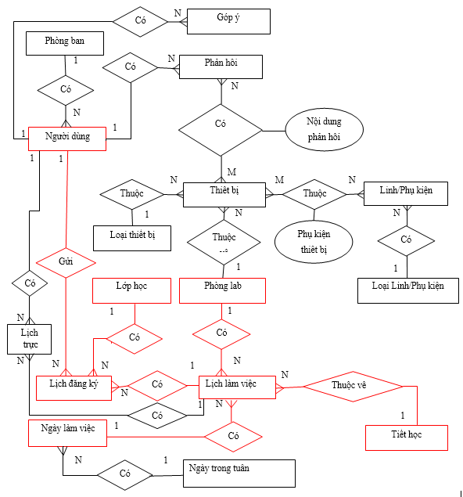
II
PHÂN TÍCH HỆ THỐNG
5. Mô hình mối quan hệ thực thể
17/26

Slide 18
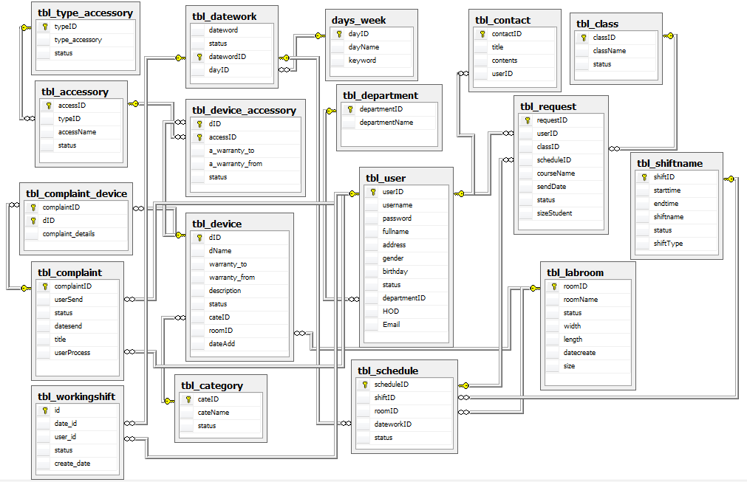
III
THIẾT KẾ HỆ THỐNG
1.Thiết kế cơ sở dữ liệu
18/26

Slide 19
IV
CÀI ĐẶT & TRIỂN KHAI
1. Cài đặt
Ngôn ngữ lập trình: JAVA trên nền tảng Servlet
Hệ quản trị cơ sở dữ liệu: SQL Server
Trình biên dịch: Net Bean 7.4
Server: Glassfish 4.0
19/26

Slide 20
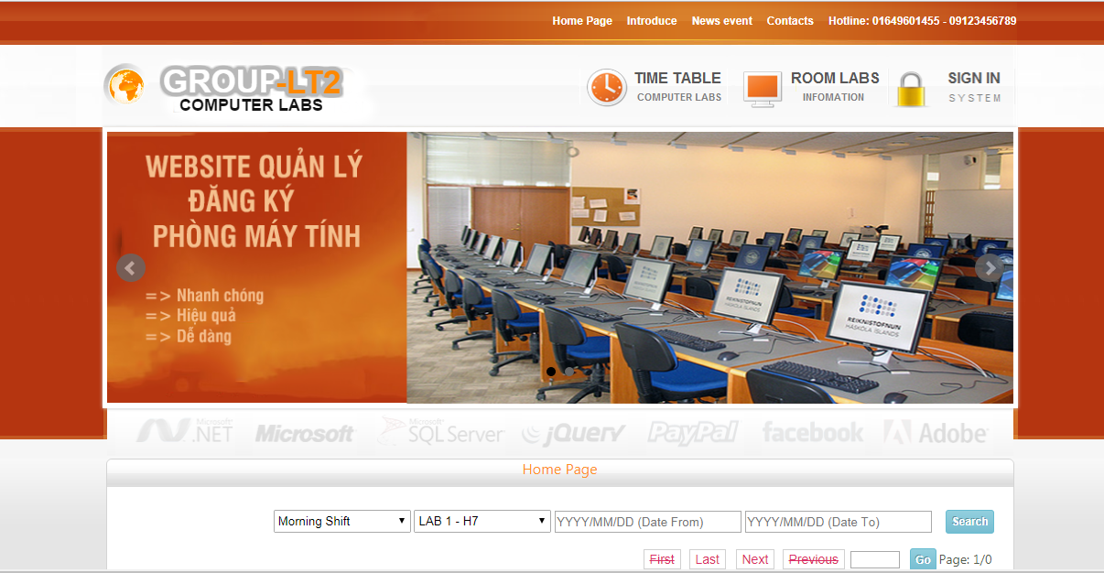
IV
CÀI ĐẶT & TRIỂN KHAI
2. Triển khai
Giao diện chính
20/26

Slide 21
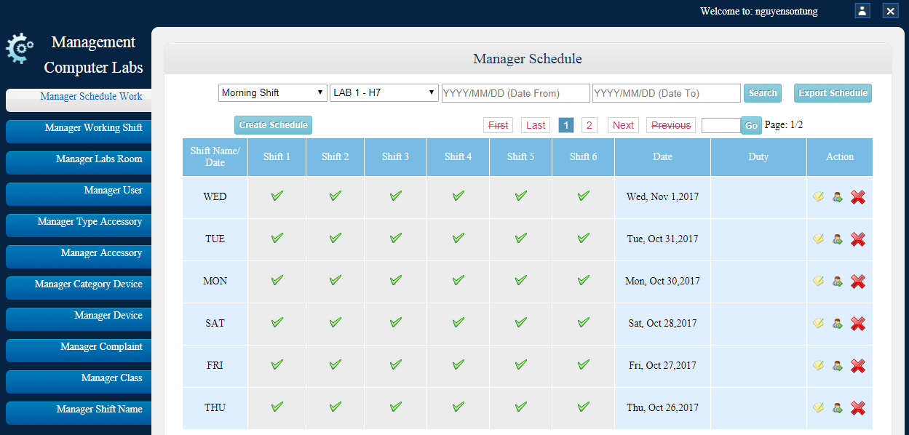
IV
CÀI ĐẶT & TRIỂN KHAI
2. Triển khai
Giao diện lịch phòng máy
21/26

Slide 22
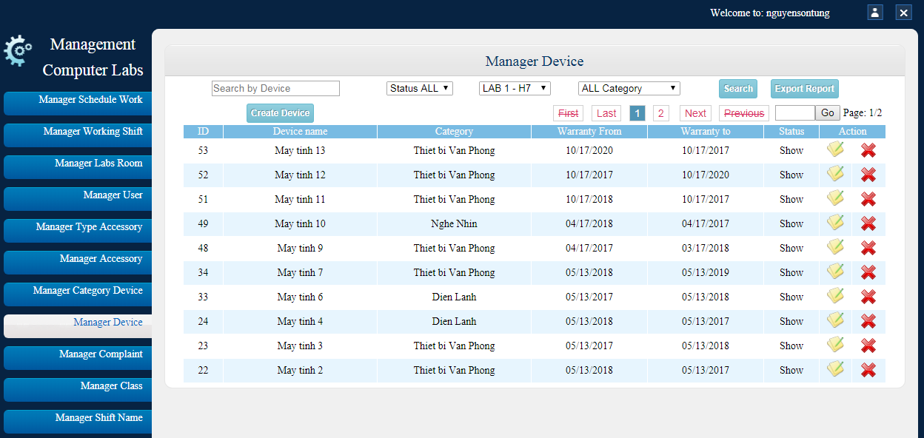
IV
CÀI ĐẶT & TRIỂN KHAI
2. Triển khai
Giao diện Trang thiết bị
22/26

Slide 23
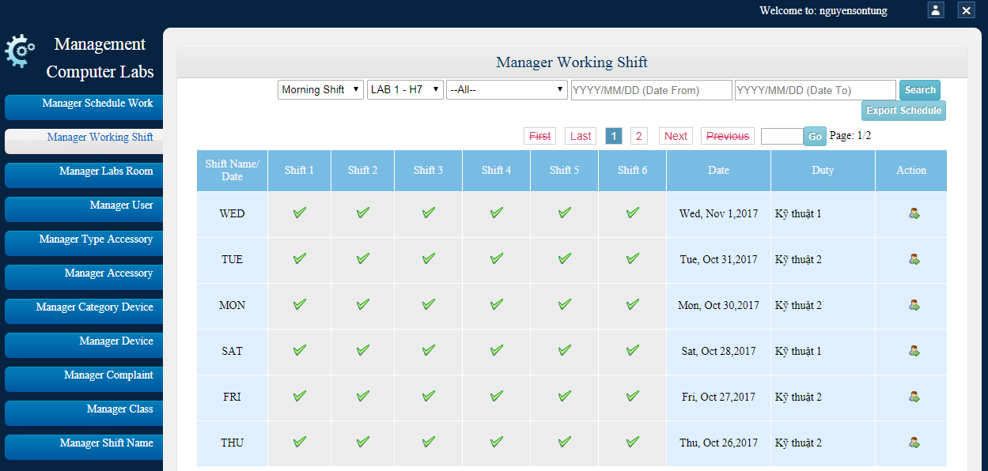
IV
CÀI ĐẶT & TRIỂN KHAI
2. Triển khai
Giao diện Lịch trực
23/26
22/26

Slide 24
V
KẾT LUẬN
Các chức năng cơ bản hệ thống đã hoàn thành:
Quản lý lịch thực hành phòng máy
Quản lý lịch trực phòng máy
Quản lý trang thiết bị
Xuất báo cáo, thống kê
Giao diện thân thiện, dễ sử dụng
26/26
23/26

Slide 25
V
KẾT LUẬN
Hướng phát triển
Trang Web có thể ứng dụng vào thực tế
Nâng cao tính bảo mật
Phát triển thêm các chức năng như thông báo
lịch đặt thành công qua email, tin nhắn SMS
Nâng cao thêm phần giao diện thân thiện hơn nữa
25/26
23/26

Slide 26
Danh sách các chức năng | Người thực hiện
Tài liệu Document | Cả nhóm
Thiết kế DB | Cả nhóm
Giao diện web | Cả nhóm
Chức năng đặt lịch | Lê Tuấn Tài
Chức năng Quản lý user | Nguyễn Tuấn Lộc
Chức năng Quản lý loại thiết bị, thiết bị | Nguyễn Tuấn Lộc
Chức năng Quản lý loại phụ kiện, phụ kiện | Nguyễn Tuấn Lộc
Chức năng Quản lý phòng máy | Nguyễn Tuấn Lộc
Chức năng Quản lý lớp học | Nguyễn SơnTùng
Chức năng Quản lý phản hồi/ góp ý | Nguyễn Tuấn Lộc
Chức năng Quản lý tiết học | Nguyễn Tuấn Lộc
Chức năng Quản lý lịch trực | Nguyễn SơnTùng
Chức năng Đăng nhập, đăng xuất | Nguyễn Tuấn Lộc
Chức năng Xuất báo cáo thống kê | Lê Tuấn Tài
Kiểm thử hệ thống | Nguyễn Tuấn Lộc
26/26

Slide 27
TRÂN TRỌNG CẢM ƠN
QUÝ THẦY CÔ
VÀ CÁC BẠN ĐÃ CHÚ Ý LẮNG NGHE

